Slide 1
ポケトーク ご紹介資料
PTD-P-YSK-240724-V8

Slide 2

2022.02.01、新会社として誕生。
ポケトークとは？
商品も、社名も、ポケトーク。
会社名
ポケトーク株式会社
資本金
2,345百万円
所在地
東京都港区芝二丁目2番12号
浜松町PREX
主要株主
ソースネクスト株式会社 (84.4%) 他
設立
2022年02月
認証
ISO/IEC 27001
ISO/IEC 27017
事業所
日本 (東京)、米国 (シリコンバレー)、
オランダ (アムステルダム)

Slide 3
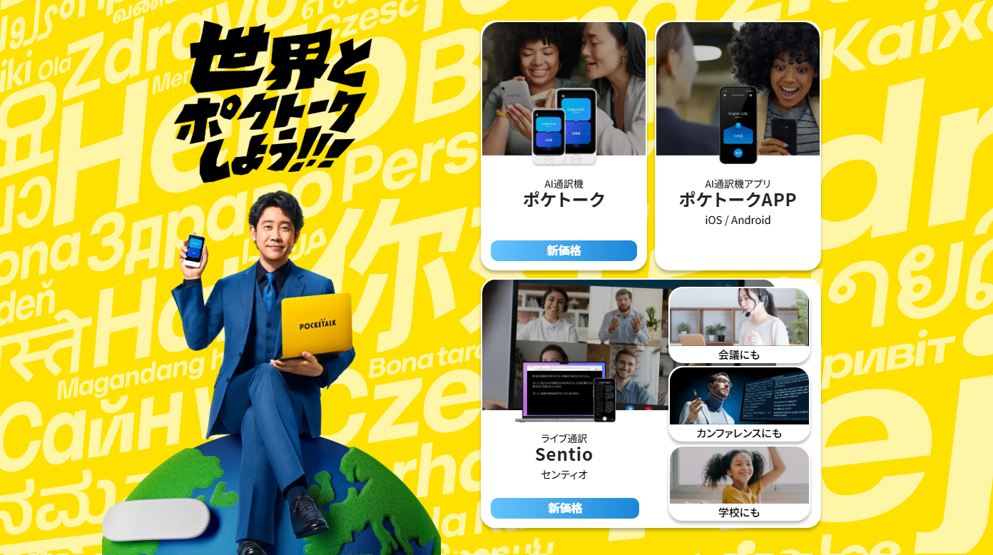
新端末販売開始！ ～過去モデルとの違い～

Slide 4
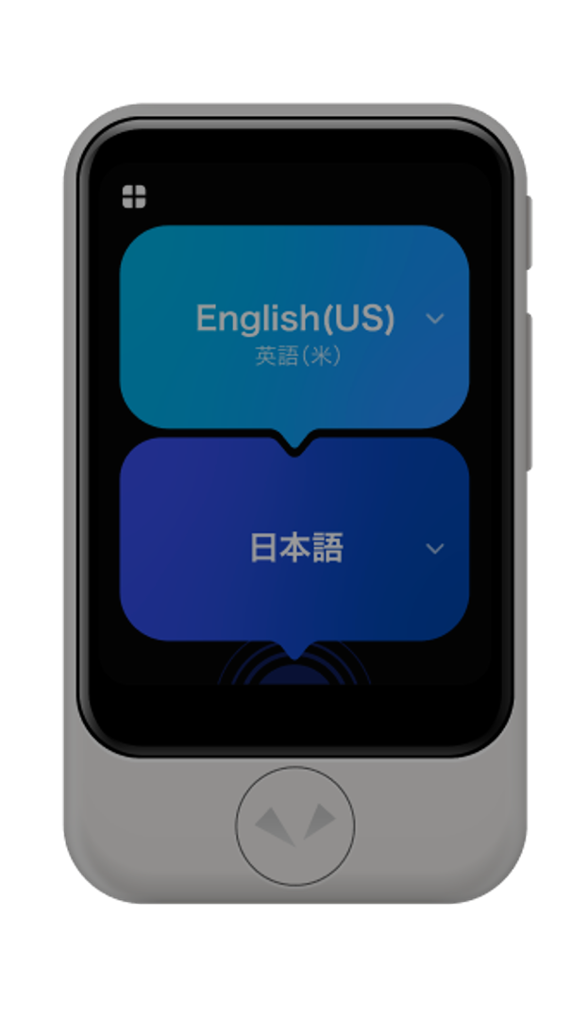
家電量販店「翻訳機」販売金額シェア、No.1。
ポケトークとは？
翻訳機といえば、ポケトーク。
99.2%
音声翻訳機2023年ベンダー別販売金額シェア
Notes:
翻訳機といえば、ポケトーク。
翻訳機の代名詞。

Slide 5
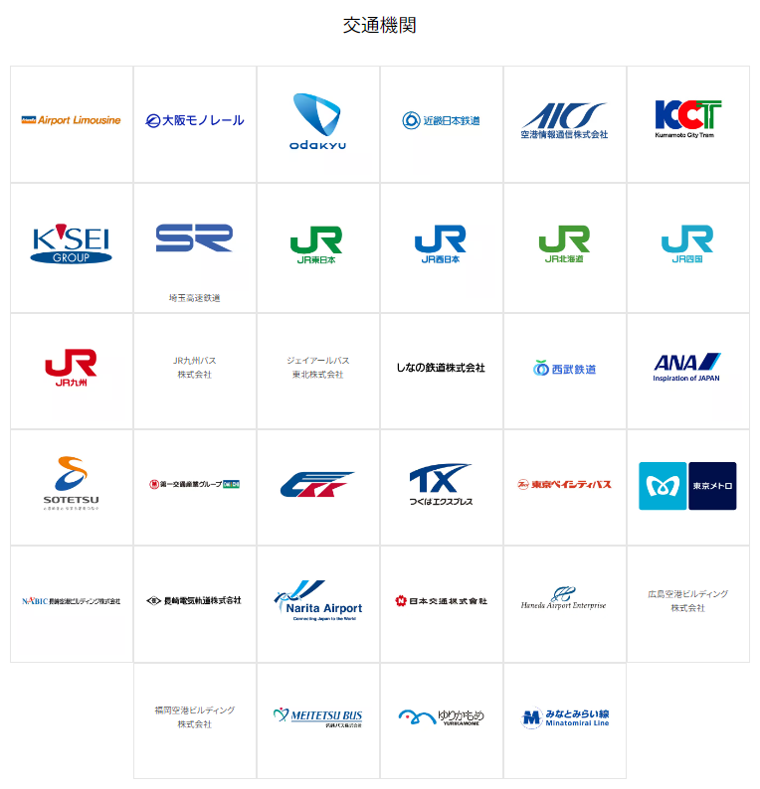
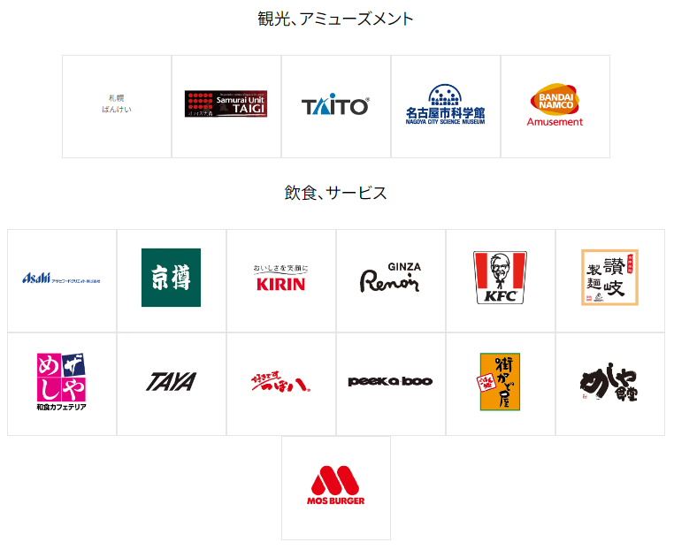
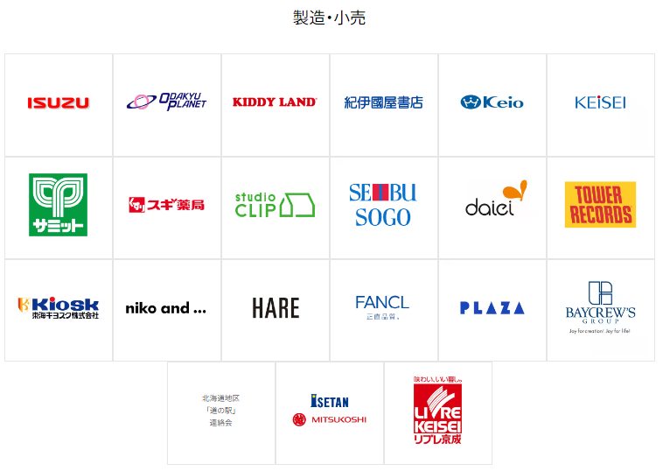
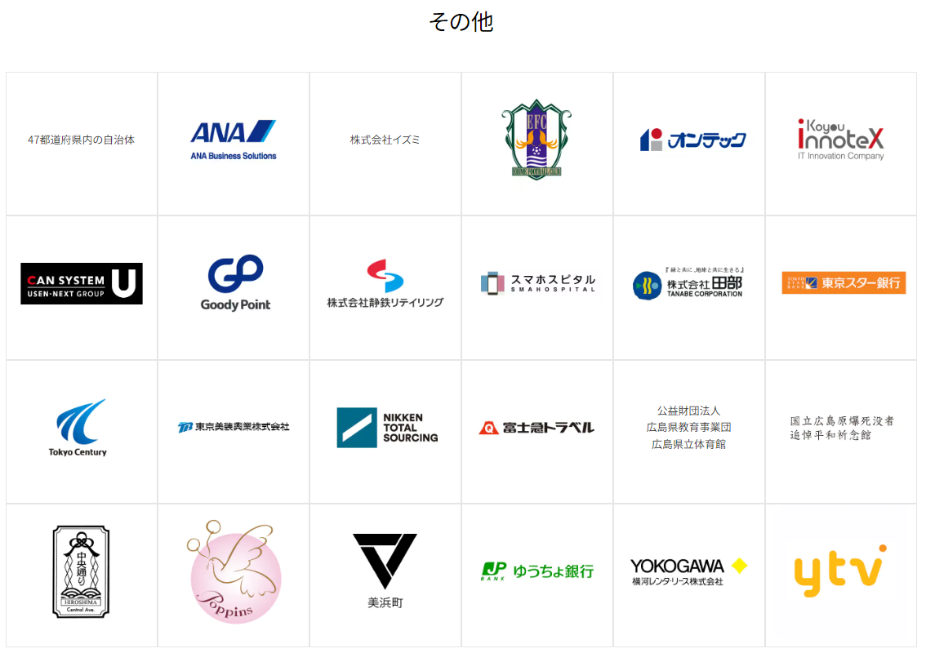
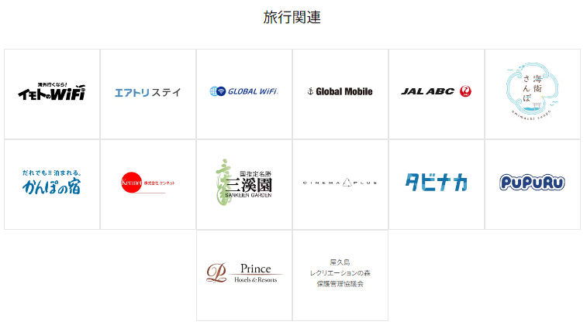
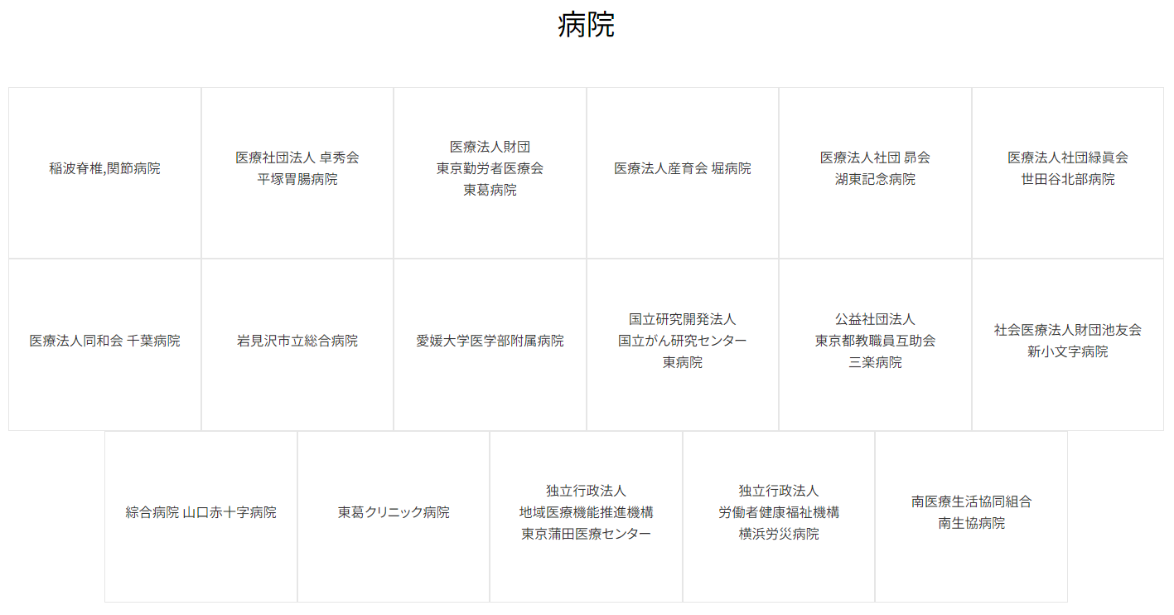
導入企業の声。 10,000社以上で採用。 https://pocketalk.jp/business?i=nav
交通機関
観光・アミューズメント
製造・小売
10,000
飲食・サービス
その他
旅行関連
医療機関

Slide 6
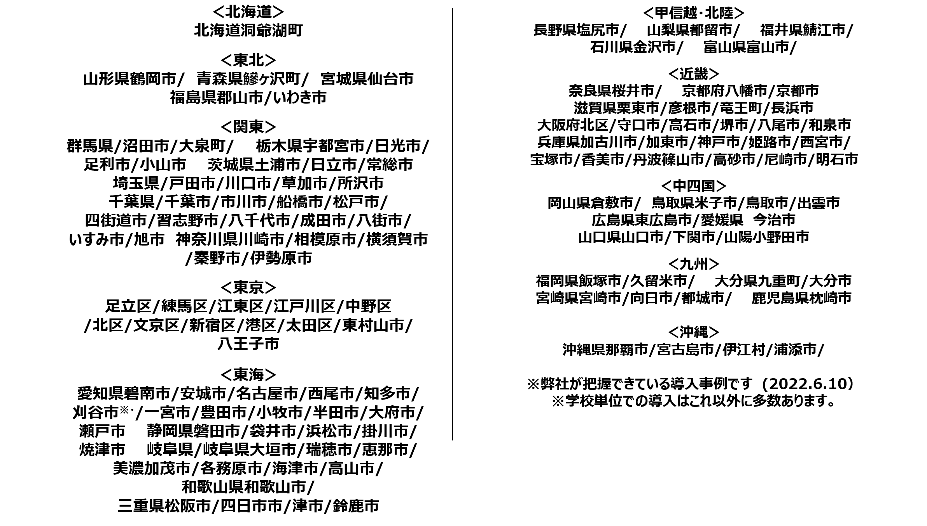
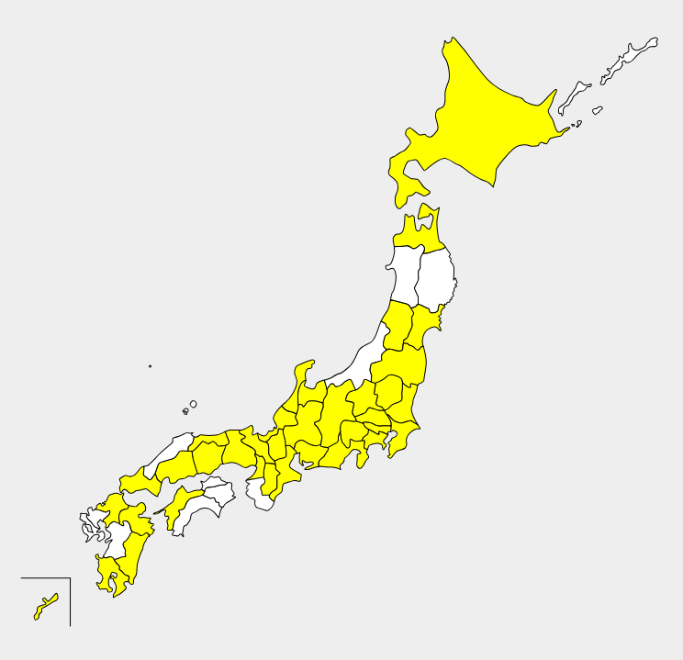
導入企業の声。 教育委員会様
10,000

Slide 7

NEW
ポケトーク for スクール
7

Slide 8
ポケトーク for スクール ｜ 授業が、母国語で分かる。
公立学校における「日本語指導」が必要な児童生徒数
■外国籍
■日本国籍
出典：文部科学省 「日本語指導が必要な児童生徒の受入状況等に関する調査」令和５年度調査結果 https://www.mext.go.jp/content/20240808-mxt_kyokoku-000037366_02.pdf
Notes:
それは「日本語指導が必要な児童生徒数の推移」に答えがあります。 現在、ご覧のように「日本語指導が必要が児童・生徒」が「急増」しているのは、みなさんご存じのことかと思います。
「学年相当の学習言語」が不足していることから、授業への参加に支障がでているという児童生徒は少なく有りません。
この現状に対して、教育現場での対策を調べましたところ、、、▶

Slide 9
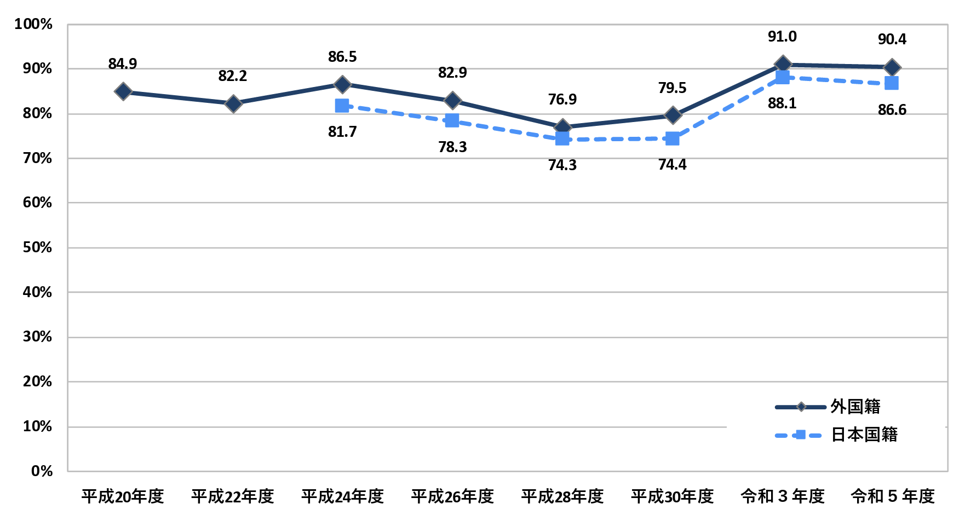
ポケトーク for スクール ｜ 授業が、母国語で分かる。
日本語指導が必要な児童生徒のうち
「特別な配慮に基づく指導」を受けている割合
大半は支援がない状態。
支援できる時間はわずか 週2時間/生徒
出典：文部科学省 令和５年度日本語指導が必要な児童生徒の受入状況等に関する調査結果結果の概要 https://www.mext.go.jp/content/20240808-mxt_kyokoku-000037366_3.pdf
Notes:
何らかの「特別な配慮に基づく指導」を約90%の生徒に対して行っているというデータがありました。
ですが、、、 ▶ 実態としては「週に2時間程度」の支援が精一杯というのが実情で、残りの「大半の時間」は何の支援もない状態で授業を受けています。
とある自治体では、「正直、ほとんど放置されている状態だ」と伺いました。 「生徒は授業中に落書きをして時間を潰している」というお話すらありました。
このように「置いてけぼり」の状態が続けば、、、▶

Slide 10
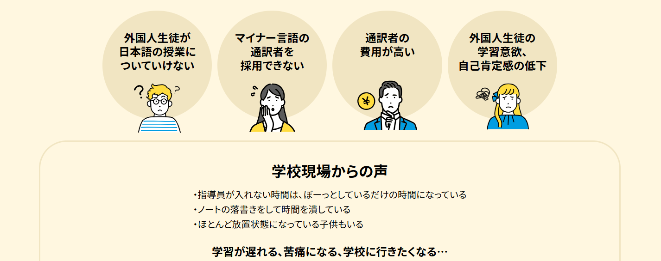
教育現場でのお悩み
外国人生徒が
日本語の授業に
ついていけない
急な外国人生徒で、
現場の教員が対応に
苦慮している
予算の関係で、
生徒一人ひとりへの支援が手薄になってきている
通訳者の調整により、教育委員会の業務を圧迫している

Slide 11
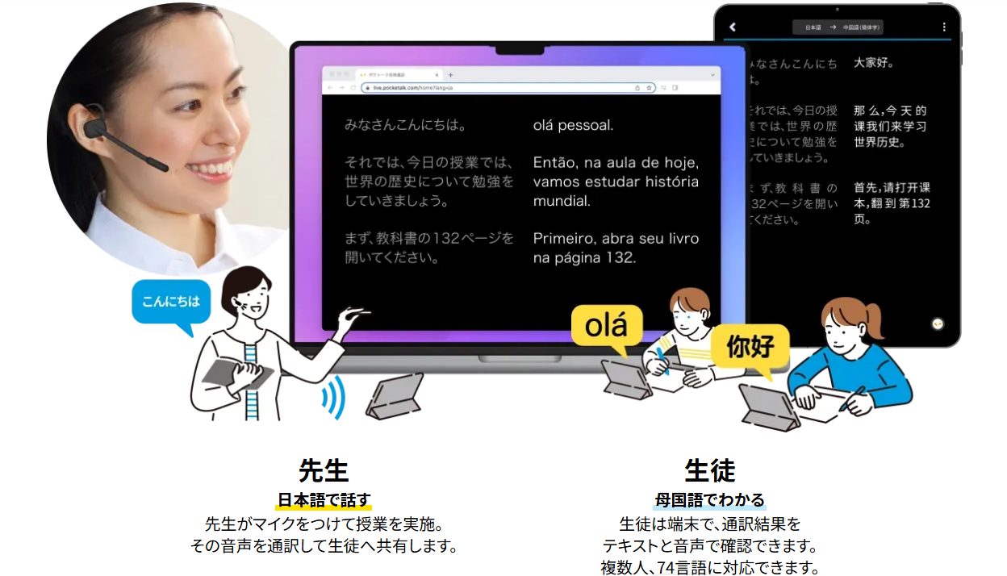
ポケトーク for スクール が解決します

Slide 12
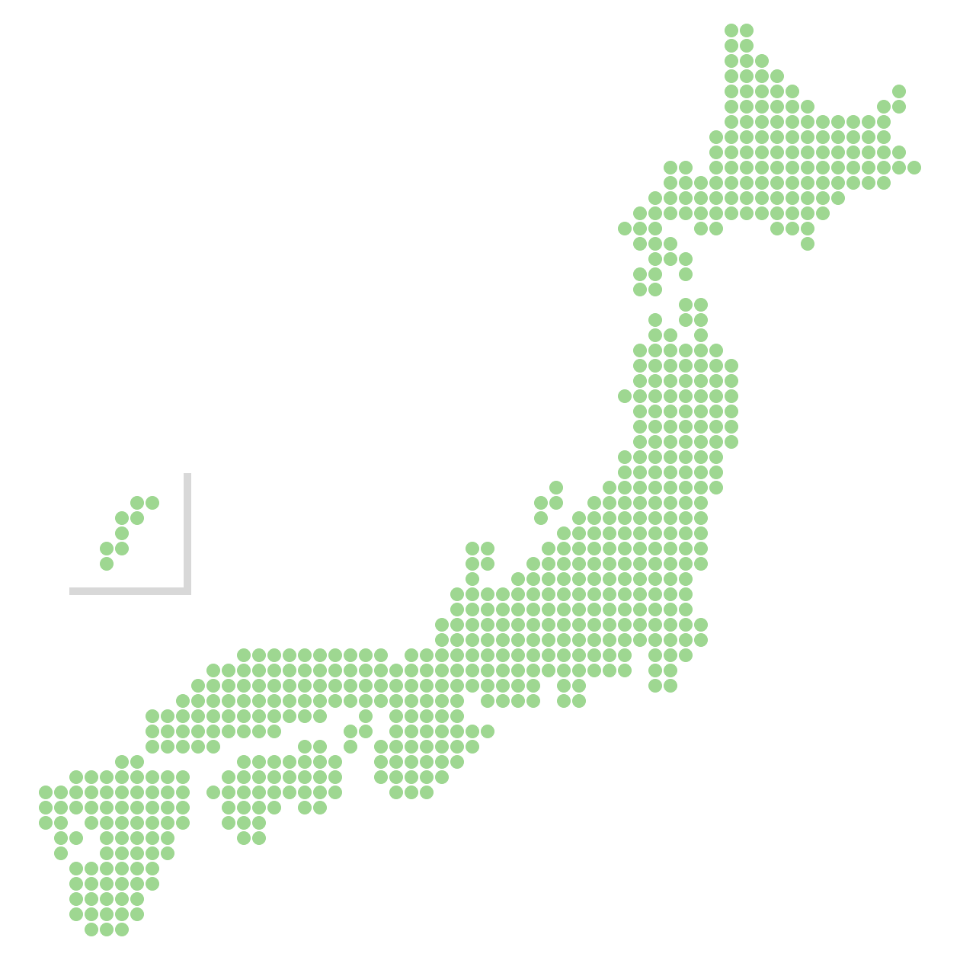

ポケトーク for スクール ｜ 授業が、母国語で分かる。
導入決定
神戸市教育委員会様 25L
姫路市教育委員会様 10L
仙台市教育委員会様 18L
名古屋市教育委員会様 10L
練馬区教育委員会様 12L
尼崎市教育委員会様 18L
青森県教育委員会様 3L
一関市教育委員会様 1L
北海道鷹栖町様 1L
紀の川市様 3L
東京福祉専門学校様 2L
広島県立呉高等技術専門校様 1L
三幸学園様 6L
L = ライセンス
どんどん
拡がる導入。
トライアル済、予算化検討中
・北海道 ・北海道札幌市 ・寒川町 ・茅ヶ崎市
・秦野市 ・岸和田市 ・たつの市 ・三木市
・愛荘町 ・練馬区 など
2025年05月時点
Notes:
どんどん導入が広がっております！
例えば、姫路市教育委員会様、仙台市教育委員会様、尼崎市教育委員会様など、たくさんの自治体様で導入が始まっているんです。 そして読売新聞、毎日新聞、神戸新聞、サンテレビなど多くの新聞・メディアで取り上げられています。
では、この「ポケトーク for スクール」が現場のどのような課題を解決するか見ていきましょう！こちらをご覧ください。▶
メディア
サンテレビ https://www.youtube.com/watch?v=Pd4pZ2fb4lg
読売新聞 https://www.yomiuri.co.jp/kyoiku/kyoiku/news/20240724-OYT1T50063/
毎日新聞 https://mainichi.jp/articles/20240618/ddl/k28/100/176000c
神戸新聞 https://www.kobe-np.co.jp/news/society/202407/0017841080.shtml

Slide 13
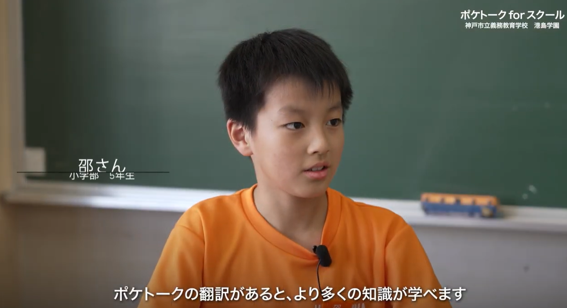
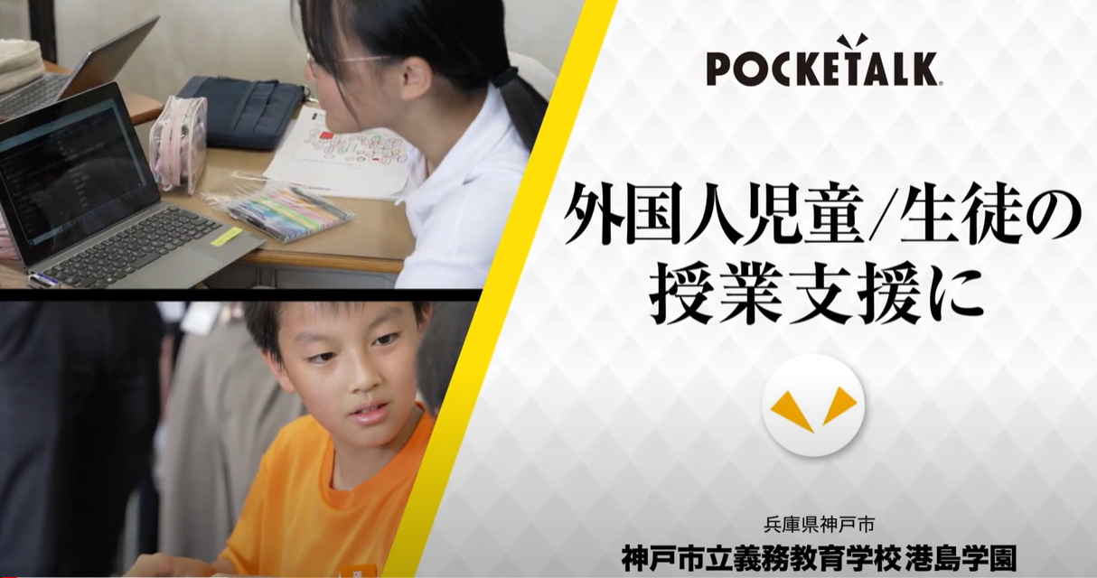
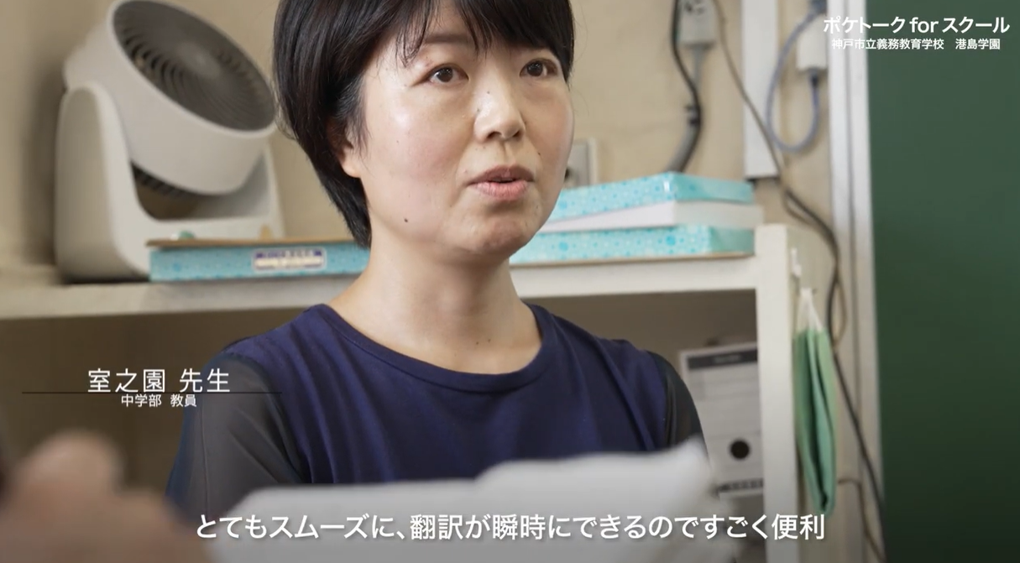
ポケトーク for スクール ｜ 授業が、母国語で分かる。
神戸市教育委員会 様

Slide 14
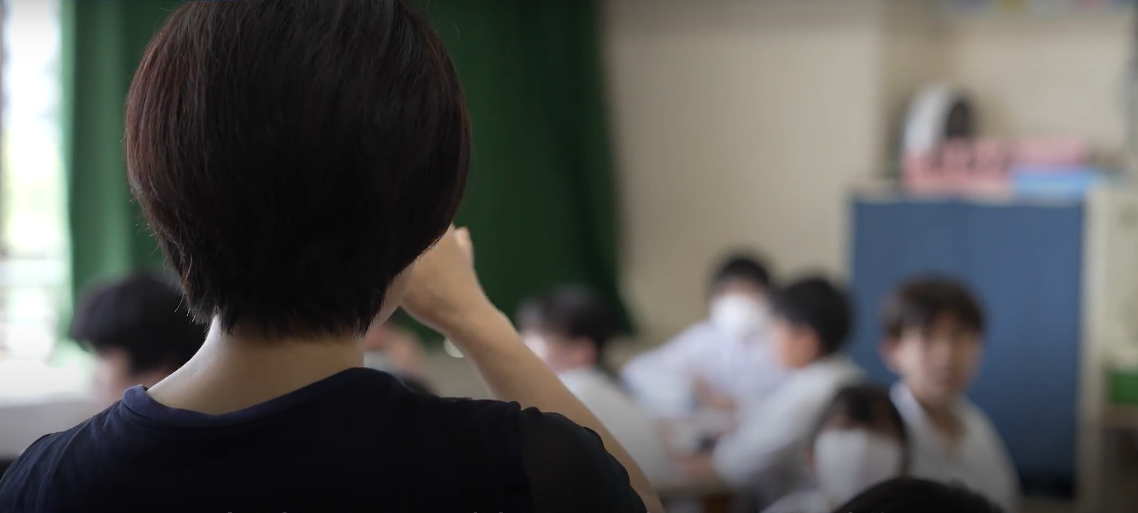
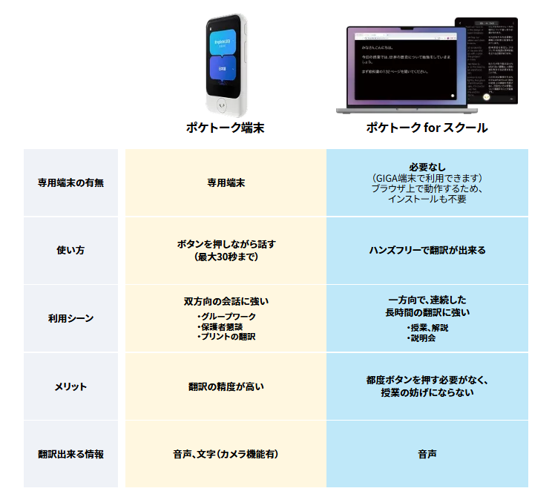
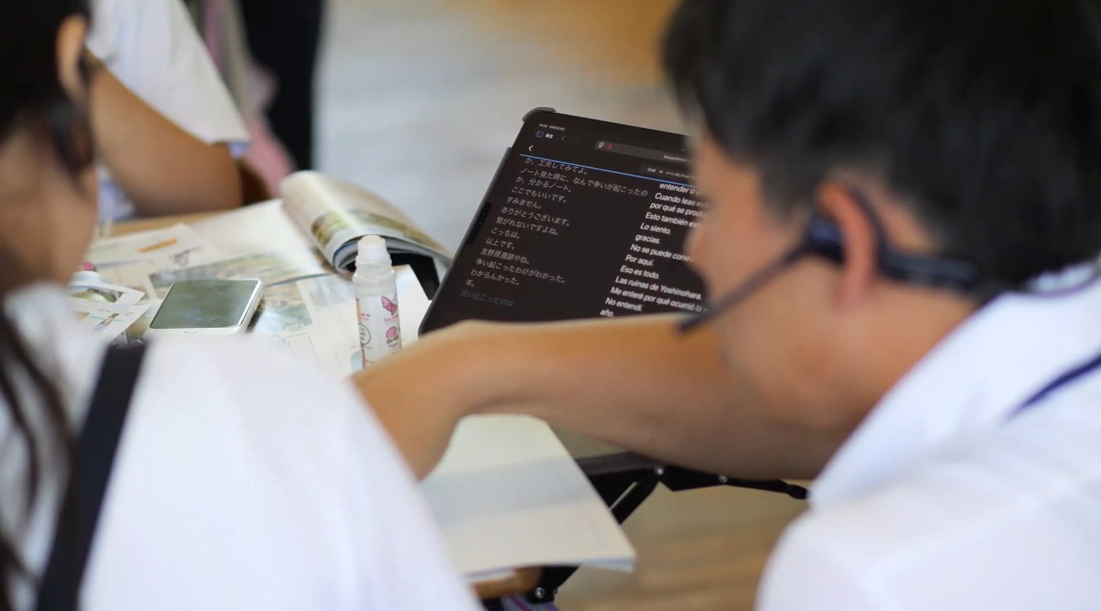
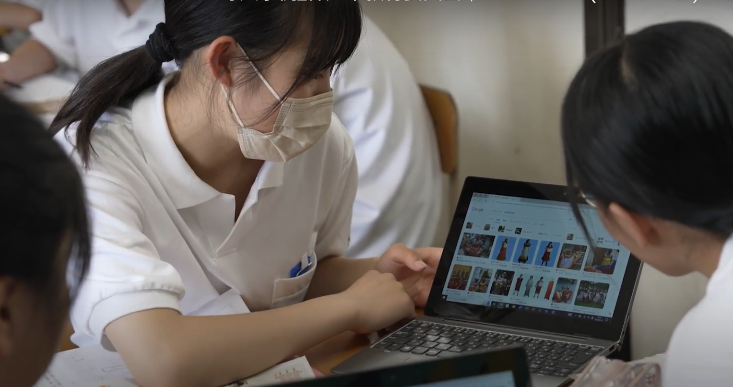

シーンごとの製品使い分け
組み合わせることで、幅広いシーンをサポートできます。
一斉授業
・面談に
・生徒同士の会話に
・授業に
・保護者会に
双方向
一方通行
授業内の個別指導
グループワークに入る前の指示
保護者会・説明会

Slide 15
ポケトーク for スクール ｜ 授業が、母国語で分かる。
神戸市教育委員会 様
サバイバルレベルの児童生徒に対して重点的に配備
→ 新渡日4ヶ月以内かつ小学4年生以上に限定して使用
（参考）
・導入数：25アカウント
（配布方法：学校に希望を募り、手を上げた学校に配布）
・日本語指導が必要な児童生徒数：約650名（R6年5月現在）
・そのうち、新渡日児童生徒数：年間約100人
日本語の習得も必ず必要だが
来日すぐサバイバル状態には
母語支援も重要
母語の習熟度が高ければ、
母語で表示される翻訳結果も
十分に理解できる

Slide 16
ポケトーク for スクール ｜ トライアル後アンケート
トライアルいただいたお客様にアンケートに回答いただきました
■サマリ
・中学年代での効果が高い
・国語、社会など日本語での高い理解が求められる教科で効果が高い
・授業以外の保護者への入学説明などでも高い効果を上げている
■回答抜粋（ポジティブ、ネガティブ）
・外国籍の生徒を授業に参加させることができたので非常に良かった。
・国語や社会という日本語の能力が不可欠な授業で特に役に立ったという感想が聞けた。
・後から見直すことができる点は非常によい点である。
・教師の方ではなく画面を見ることが多くなった。
・古文、漢文など専門性が高くなると精度が落ちる。
■アンケート概要
・回答数 21件
（三木市教育委員会様5件、練馬区教育委員会様6件、
福岡県教育庁・高等教育課様3件、匿名7件）
・回答時期 2024年10月～11月
・回答者 教職員と児童生徒

Slide 17

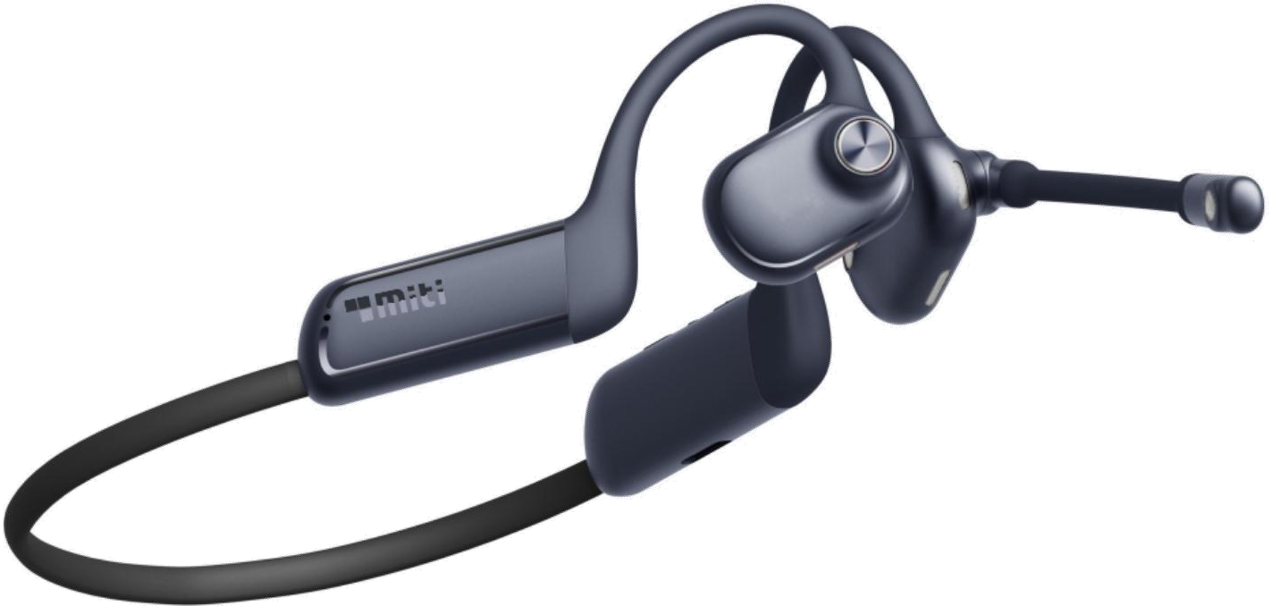


ポケトーク for スクール ｜ ご提供価格
50,000
専用マイク
価格(税別)
円/License
無制限
＋
時間制限
29,800
1年
価格(税別)
円
利用期限
使いまわしは可能ですが、同時利用はできません
購入のため、初年度のみの費用

Slide 18
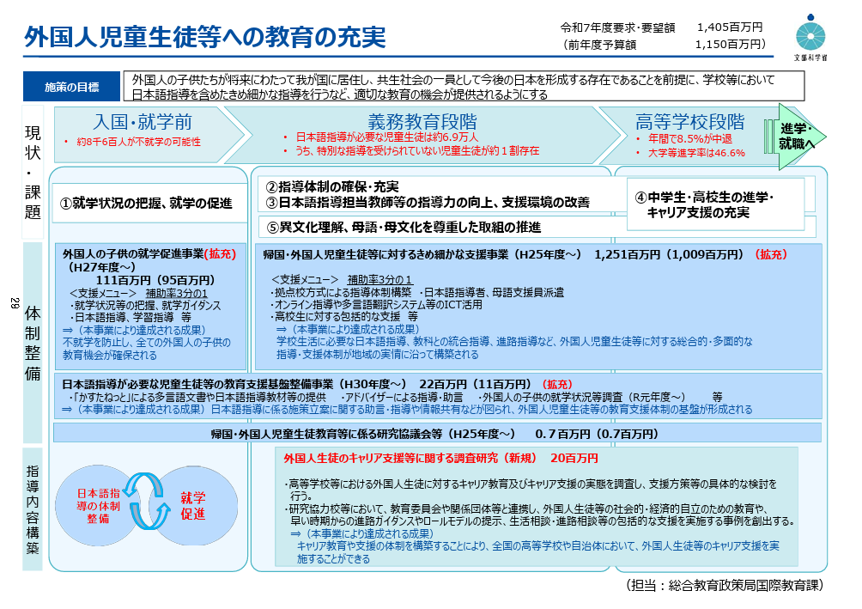
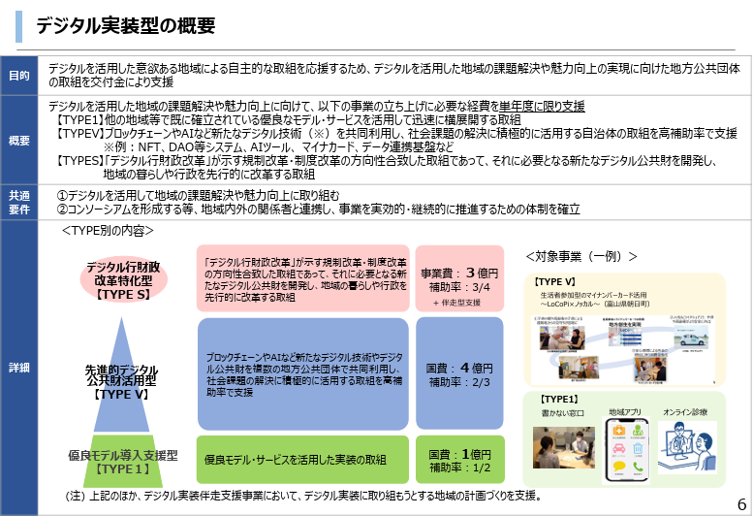
参考 令和7年度の補助金情報
帰国・外国人児童生徒等に対するきめ細かな支援事業
補助対象者
都道府県・市区町村（自治体）、教育委員会、
学校法人など
補助率
3分の1
新しい地方経済・生活環境創生交付金（第2世代交付金）
デジタル実装型：TYPE1
補助対象者
地方公共団体
補助率
2分の1
https://www.mlit.go.jp/smcn/info/pdf/event/250221/02.pdf
https://www.mext.go.jp/content/20240827-ope_dev02-000037780_5.pdf
相談先
自治体の教育委員会に相談してみてください
国の補助金は自治体経由で申請するものが多く、学校単独では申請できないことがほとんどです。

Slide 19
通訳者の翻訳と違い、ぬけもれがなく低価格
通訳者との違い
 | ポケトーク | 通訳者
言語数 | 74言語 | 1〜数言語
コスト | 1アカウント5万円(税抜)/年 ＊補助金を適用した場合、約26万円/年 | 1児童生徒当たり約120万円/年 *時給1500円の通訳を雇って年間800時間 （1日4時間×200日）通訳をした場合
時間 | 無制限 (保護者との面談での利用も可能) | 制限有 (予算との兼ね合いで支援時間に上限)
ポケトークの良さ
・コストの大幅削減
・事前の打ち合わせ不要
・もれなく正確に翻訳
・音声、テキスト両方に翻訳

Slide 20
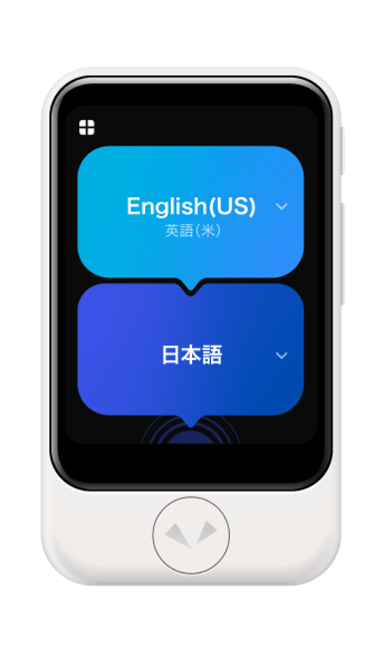
ポケトークS2

Slide 21

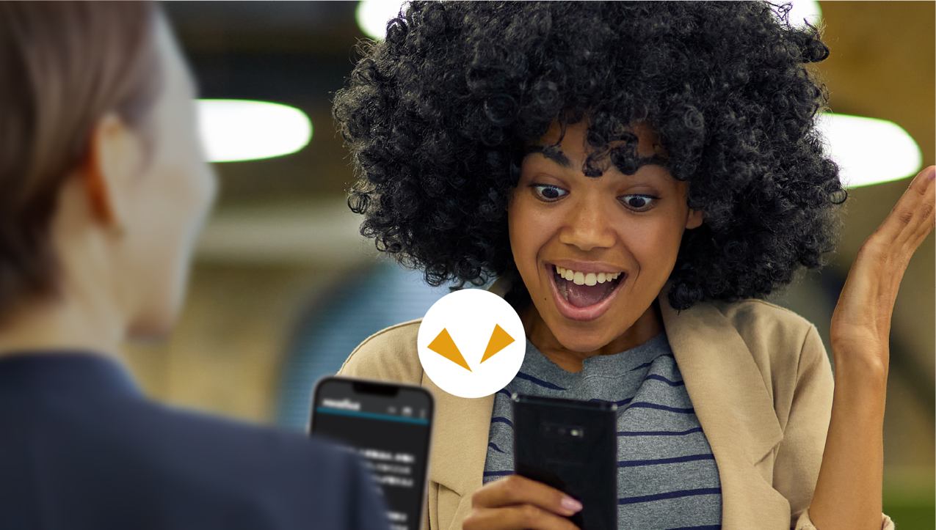









いままでの常識、変えます。
ボタンを押して、
話すだけ。
うるさい所でも、ちゃんと訳せる。
どこでも使える。すぐ使える。
一括で管理。
俯瞰して分析。
Copyright © 2024 POCKETALK CORPORATION All Rights Reserved.

Slide 22
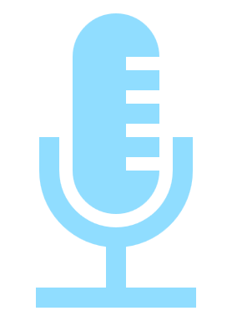






専用機ならでは。スマホとは違うマイクとスピーカー。
ここがポイント、4つの違い。
うるさい所でも、ちゃんと訳せる。
全指向性ノイズ
キャンセリングマイク
大音量スピーカー
ポケトークS： スピーカー×2
ポケトークS Plus： スピーカー×1
全指向性
高性能マイクがデバイスの上下に搭載されているため、相手の声も捉えます。
ノイズ除去
強力なノイズキャンセリング性能により、屋外や騒音が大きな環境下でも聞き取ります。
一般的なスマホ
ポケトーク
Notes:
ボタンを押して、話すだけ。
だれでも、カンタンに使える。
しかも、カメラ (写真) で翻訳もできちゃう。

Slide 23

使い放題の「Global SIM」も内蔵。全世界ですぐに。
ここがポイント、4つの違い。
どこでも使える。すぐ使える。
全国どこでも使える。
出典：https://pocketalk.jp/device/spec/global-sim/
Copyright © 2024 POCKETALK CORPORATION All Rights Reserved.
Notes:
どこでも使える。すぐ使える。
日本全国どこでも。

Slide 24
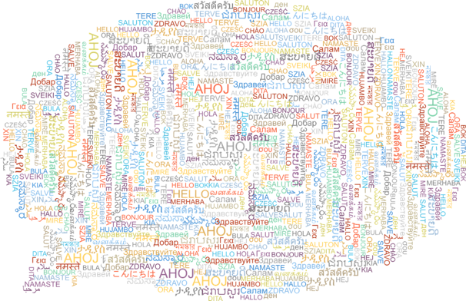
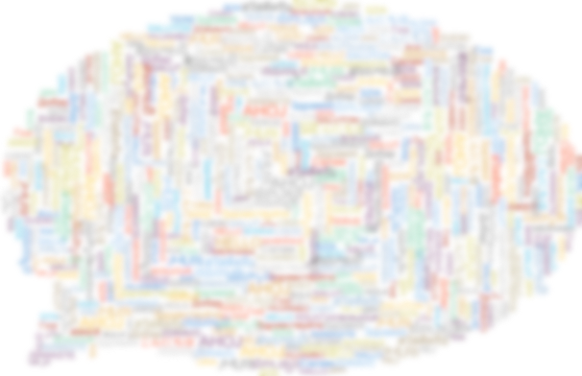
思いつく言葉、全て網羅。74言語（音声・テキスト） ＋ 11言語（テキストのみ）
ここがポイント、4つの違い。
どこでも使える。すぐ使える。
青字： 訪日外国人の国籍トップ20
＊印： 国や地域別のアクセント
85
1 | アイスランド語 | 18 | エストニア語 | 35 | スペイン語 (米国)* | 52 | デンマーク語 | 69 | ペルシャ語
2 | アゼルバイジャン語 | 19 | オランダ語 | 36 | スペイン語 (アルゼンチン)* | 53 | ドイツ語 | 70 | ベンガル語
3 | アフリカーンス語 | 20 | カタルーニャ語 | 37 | スペイン語 (コロンビア)* | 54 | トルコ語 | 71 | ポーランド語
4 | アムハラ語 | 21 | ガリシア語 | 38 | スペイン語 (メキシコ)* | 55 | 日本語 | 72 | ボスニア語
5 | アラビア語 | 22 | 韓国語 | 39 | スロバキア語 | 56 | ネパール語 | 73 | ポルトガル語 (ブラジル)*
6 | アルバニア語 | 23 | 広東語 | 40 | スロベニア語 | 57 | ノルウェー語 | 74 | ポルトガル語 (ポルトガル)*
7 | アルメニア語 | 24 | カンナダ語 | 41 | スワヒリ語 | 58 | バスク語 | 75 | マケドニア語
8 | イタリア語 | 25 | ギリシャ語 | 42 | スンダ語 | 59 | ハンガリー語 | 76 | マラーティー語
9 | インドネシア語 | 26 | グジャラート語 | 43 | セルビア語 | 60 | バンジャーブ語 | 77 | マラヤーラム語
10 | ウクライナ語 | 27 | クメール語 | 44 | ソマリ語 | 61 | ヒンディー語 | 78 | マレー語
11 | ウズベク語 | 28 | クロアチア語 | 45 | タイ語 | 62 | フィリピノ語 | 79 | ミャンマー語
12 | ウルドゥー語 | 29 | ジャワ語 | 46 | タミル語 | 63 | フィンランド語 | 80 | モンゴル語
13 | 英語 (米国)* | 30 | ジョージア語 | 47 | ダリー語 | 64 | フランス語 (フランス)* | 81 | ラオ語
14 | 英語 (英国)* | 31 | シンハラ語 | 48 | チェコ語 | 65 | フランス語 (カナダ)* | 82 | ラトビア語
15 | 英語 (インド)* | 32 | スウェーデン語 | 49 | 中国語 (簡体字)* | 66 | ブルガリア語 | 83 | リトアニア語
16 | 英語 (オーストラリア)* | 33 | ズールー語 | 50 | 中国語 (繁体字)* | 67 | ベトナム語 | 84 | ルーマニア語
17 | 英語 (フィリピン)* | 34 | スペイン語 (スペイン)* | 51 | テルグ語 | 68 | ヘブライ語 | 85 | ロシア語
出典：AI通訳機ポケトーク対応言語一覧 https://pocketalk.jp/device/spec/language_list/

Slide 25
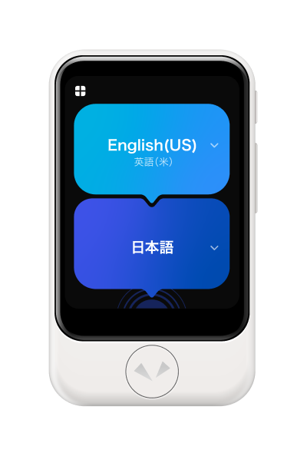
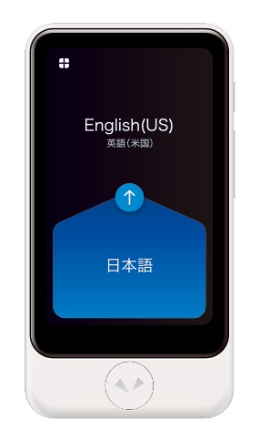
新端末販売開始！ ～過去モデルとの違い～
・双方向通訳が、もっと簡単になりました。（「↑」の切り替えが不要で、2言語を自動認識できるようになりました。）
・バッテリー容量がUPしました。
・ポケトークアナリティクス（端末管理・翻訳分析ツール）が標準付帯になりました。（詳細は、別ページに記載）
・ボタンの耐久性がUPしました。
・カメラ翻訳の画素数UPしました。
NEW

Slide 26
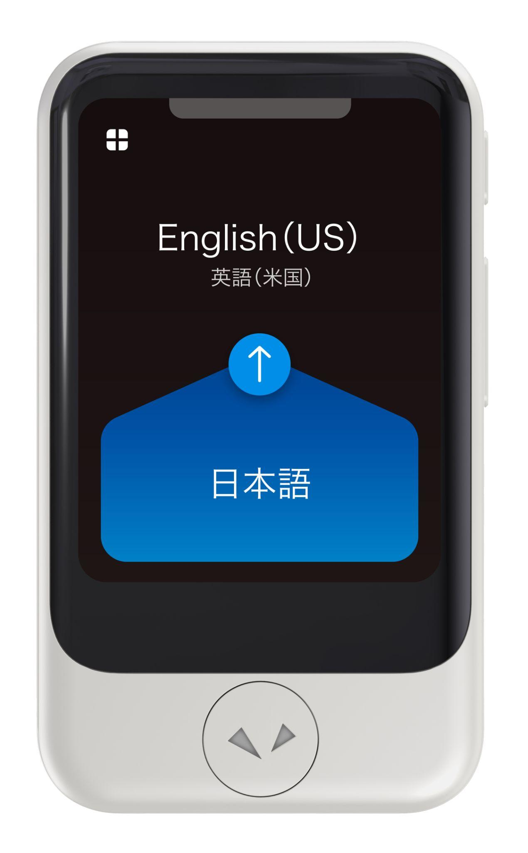
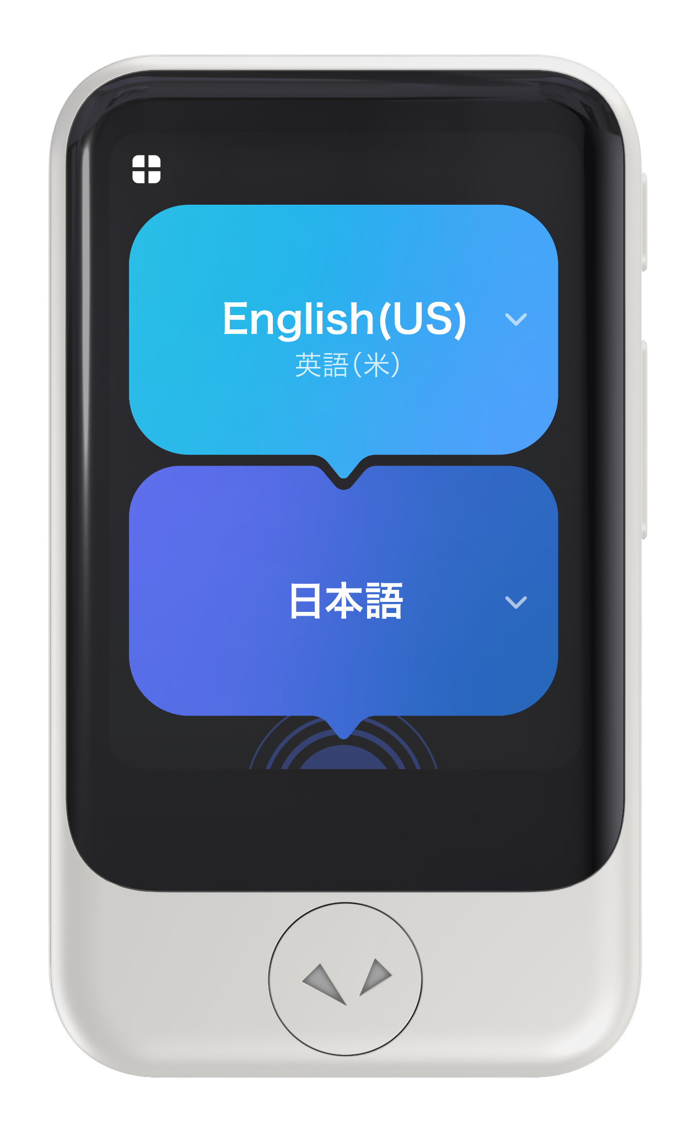
新端末販売開始！ ～過去モデルとの違い～
もっと「簡単に」使えるように。
Sは、発話者が変わる度に、翻訳の方向をセットしなおす仕様に対し、
S2は、翻訳の方向が自動判別され、ステップが一つ減ります。
S
1．使う言語をセット
2．翻訳の方向をセット
3．ボタンを押して喋る
S2
ワンステップカット
↑↓の方向操作がなくなり、
翻訳方向を自動判別
1．使う言語をセット
2．ボタンを押して喋る
※Sをアップデートしても、ワンステップカットされません。

Slide 27
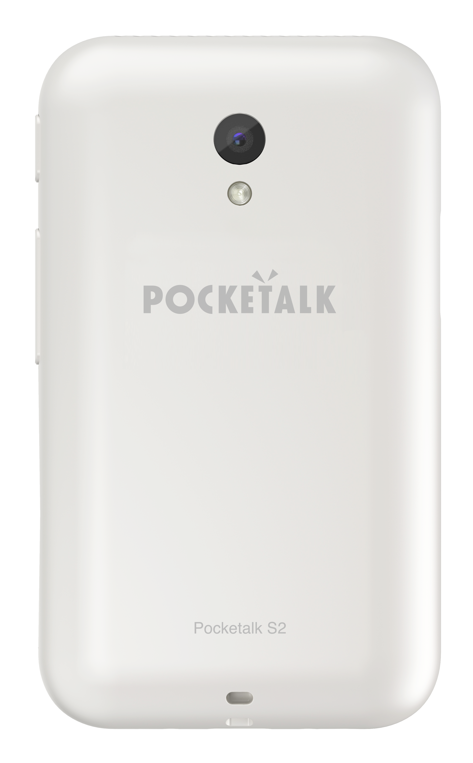
新端末販売開始！ ～過去モデルとの違い～
もっと「長く」使えるように。
※一部Sで利用できたが、S2では利用できない地域があります。
電池がパワーアップ
1回の充電で7日間持続
※待機時間で計算
PTS2 179h PTS2P 213h
PTS 132h PTSP 192h
充電にかかる時間が短縮
※PTS 105min PTSPlus 130min
※PTS2 75min PTS2Plus 105min
ボタンがパワーアップ
翻訳ボタンの100万回
押下テストをクリア

Slide 28
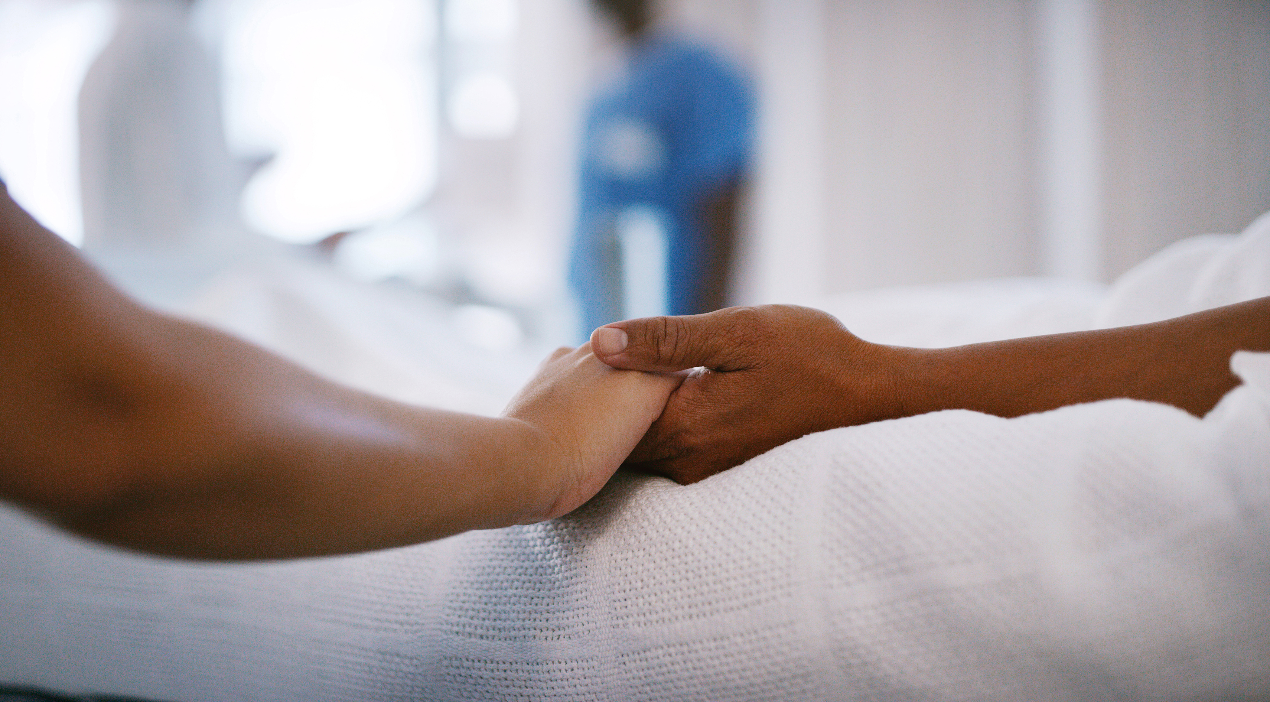
信頼性がある。
ポケトークは、製品の故障ゼロという実績のもとお客様のニーズに常に応える安定したサービスを提供しています。
セキュリティ、使いやすさ、パフォーマンスの向上に革新を続け、最適なソリューションを提供することを目指しています。
ポケトークは、お客様の言葉の重みを大切に、そして正確に届けます。

Slide 29











高精度なヒミツは、全部得意だから。
何が違うの？ビジネス仕様のポケトーク。 ― 信頼性がある。
どの言語でも、速くて、精緻。
MANAGABLE
RELIABLE
SECURE
AI
通信必須
ポケトークの通訳は、クラウド上にある最新の人工知能（AI）によって実施されます。そのAI通訳は大きく分けて3つのステップを経て進行します。
まず、音声された言葉をテキストに変換します。次に、テキスト化された言語を別の言語に翻訳し、最後にその翻訳結果を文字とともに音声合成で提供します。詳細は次頁に示します。
参考：最新のAIで通訳することから通信が必要になります。オフラインではご利用いただけません。
Notes:
ポケトークが支持される理由：
結論：こんなに速い。それでも精緻・高精度。
理由：最も優秀で最適なAI技術を使うから
➡NEXT：AI通訳の3つのステップ

Slide 30







高精度なヒミツは、全部得意だから。
何が違うの？ビジネス仕様のポケトーク。 ― 信頼性がある。
STEP1
＊語句・文章の前後の関係を一瞬で解析して、わずか1-2秒以内に音声をテキストに「ちゃんと一文として」変換でき、これが次のステップで活きてきます。
STEP2
＊通訳のペースが会話より遅れると、大意を損なわない程度に訳を省略して会話のスピードに追い付く。
＊ポケトークは世界中の複数のAI翻訳エンジンを独自の判定基準とチューニング技術で「最適なエンジン」を使い分け。＊特許申請中
＊実は、有名なGoogleでもDeepLでも得意な言語もあれば、不得意な言語というものがある。なので先ほど申し上げた「全世界のエンジンを使い分ける」意味と意義がココにあるわけ。
STEP3： 翻訳されたテキストを自然な音声として伝える。
どの言語でも、速くて、精緻。
MANAGABLE
RELIABLE
SECURE
1
1
2
2
3
3
あ
A
音声を
テキストに
変換する。
テキストを
別言語に
翻訳する。
テキストを
音声として
発話する。
AI通訳では本ステップが最も重要かつ難しいといわれています。 ポケトークは1つのAI音声認識エンジンではなく、言語の組み合わせに応じて最適なエンジンを使い分けます。さらに、リアルタイム処理やノイズキャンセリングなどのポケトーク独自の音声認識技術も統合しています。言語、文意、語句・文章の前後の関係を瞬時に解析し、ほぼリアルタイムに正確なテキストに変換します。
ポケトークは、翻訳ステップにおいても世界中のAI翻訳エンジンの中から言語ごとに「最適なエンジン」を厳選し使い分け、正確に翻訳します (次頁参照)。AIとプロフェッショナルによる独自の翻訳精度判定と長年研究を重ねてきた通訳の仕組み (チューニング技術など) を掛け合わせることで、非常に高い翻訳精度を実現しています。
AI通訳機であるポケトーク (端末) で培った音声合成技術や言語別のスピード・ピッチ調整技術、騒音環境下での聞きやすさなどを活かし、ステップ2で正確に翻訳されたテキスト (通訳前と通訳後) とともに、「自然な音声」でリアルタイムに届けます 。
Copyright © 2024 POCKETALK CORPORATION All Rights Reserved.
Notes:
AI通訳の3つのステップ：
具体例：
音声を瞬時にテキストへ変換するステップ
テキストを「自然な音声」として返すステップ
➡NEXT：精度比較

Slide 31





高精度なヒミツは、全部得意だから。
何が違うの？ビジネス仕様のポケトーク。 ― 信頼性がある。
補足
Q：この棒グラフは何ですか？
A：各⾔語の翻訳家またはネイティブスピーカーによって評価・採点された「翻訳の正確さ・成功率」です。評価結果の数値については公開していない状況です。＊速度比較ではありません。
Q：エンジンABCD（次ページのスマホアプリのAやB）の具体的な社名を教えていただくことは可能でしょうか？
A：世界的にメジャーなエンジンでありますので、具体的な社名の公開は差し控えさせてください。
Q：どのようにスコア化したのですか？精度のところを点数付けしたのですか？
A：翻訳の比較スコア化では、複数の例文を「適切性」と「流暢さ」の2軸（5点満点）で評価（点数付け・平均値算出）されています。複数のエンジンで平均点が近い場合は、減点された誤訳の発生頻度や影響度を鑑みて判断しています。
  適切性
  5 すべての情報（All of information）
  4 ほとんどの情報（Most of the information）
  3 多くの情報（Much of the information）
  2 少しの情報（Little information）
  1 情報なし（None of it） ※完全な誤訳。訳されていない。
  流暢さ
  5 まったく問題ない
  4 良い（Good）
  3 非母国語的（Non-native）
  2 不自然（Disfluent）
  1 理解不能（Incomprehensible）
どの言語でも、速くて、精緻。
MANAGABLE
RELIABLE
SECURE
翻訳精度の比較
cn1
U J A
ポケトーク
ポケトーク
U F C
ポケトーク
J C B
U J B
J C A
U J D
U F D
J U C
U F B
J C C
U F A
J C D
エンジンA
エンジンB
エンジンC
エンジンD
エンジンA
エンジンB
エンジンC
エンジンD
エンジンA
エンジンB
エンジンC
エンジンD
上記は主要なAI翻訳エンジンの「翻訳精度」を比較した結果です。言語の組み合わせパターンによって、各AI翻訳エンジンにも精度が高い言語と低い言語 (＝得意・不得意) があることがわかります。
ポケトークの全商品ラインナップにおいて、最適なAI翻訳エンジンを言語毎に採用 (随時見直し) ているため、いつもどの言語でももっとも高い精度を実現しています。
Copyright © 2024 POCKETALK CORPORATION All Rights Reserved.
Notes:
精度比較： 世界の代表的なエンジンの翻訳精度の
結果： 各社凸凹あり ＝ 各社得意・不得意あり
理由：各社優先順位があるから。（USAのエンジンにとって、日本語はマイノリティ言語＝優先順位低い）
ポケトーク： BESTを採用
➡NEXT：独自性

Slide 32




高精度なヒミツは、全部得意だから。
何が違うの？ビジネス仕様のポケトーク。 ― 信頼性がある。
どの言語でも、速くて、精緻。
MANAGABLE
RELIABLE
SECURE
ダイレクト翻訳とブリッヂ翻訳の比較 例①
ポケトーク
ダイレクト翻訳
彼女は気を利かせて席を外してくれました。
她很机灵地离开了座位。
彼女は気を利かせて席を外してくれました。
無料アプリ
ブリッヂ翻訳
彼女は気を利かせて席を外してくれました。
She was kind enough to leave her seat.
她很友善地离开了座位。
彼女は善良に席を離れました。
ダイレクト翻訳とは、翻訳元言語→翻訳先言語に直接翻訳する方式 (飛行機で例えると ｢直行便｣) です。一方、ブリッヂ翻訳とは、翻訳元言語を別の言語に一度翻訳してから、翻訳先言語に翻訳する方式 (飛行機で例えると ｢経由便｣) を指します。翻訳プロセスの中で別の言語を挟む (言語特有の言い回しを避けられない)ブリッヂ翻訳では、構造上ダイレクト翻訳よりも翻訳精度が低下する傾向にあると言われています。
Copyright © 2024 POCKETALK CORPORATION All Rights Reserved.
Notes:
精度比較： 世界の代表的なエンジンの翻訳精度の
結果： 各社凸凹あり ＝ 各社得意・不得意あり
理由：各社優先順位があるから。（USAのエンジンにとって、日本語はマイノリティ言語＝優先順位低い）
ポケトーク： BESTを採用
➡NEXT：独自性

Slide 33











すべてのエンジンで、会話は暗号化。処理後に即時削除。学習に使われない仕組み。
何が違うの？ビジネス仕様のポケトーク。 ― 安全に使える。
エンタープライズレベルのセキュリティ。
MANAGABLE
RELIABLE
SECURE
AIが学習する
AIが学習する
AIが学習する
無料アプリ
多くの無料サービス
STEP1
音声からテキスト
STEP2
言語Aから言語B
STEP3
テキストから音声
ポケトーク
AIが学習しない
AIが学習しない
AIが学習しない
ビジネスでも使えるポケトークは、お客さまの情報の安全性とセキュリティを最優先に考えます。その理由は、言語の壁を越えて行われるコミュニケーションでは、会社の未公開情報や個人情報などの重要なデータが含まれることがよくあるからです。例えば、ポケトークを介した会話の内容はすべて暗号化されています。また、サービスを提供するために取り込まれたデータ (音声データおよびそれをテキスト化した情報) は、処理後にすぐに削除される*設計になっています。ポケトークのサービスでは、ポケトーク社およびパートナー (音声認識・翻訳・クラウドサービスなどのすべての提供元) が、お客さまの同意なく機密情報を閲覧・利用・分析したり、AI (人工知能) の学習に使ったりすることはありませんので、安心してご利用いただけます。
*音声合成ソフトウェアを手掛けるパートナー1社のみ (1言語のみ) 7日間のみ維持します。

Slide 34
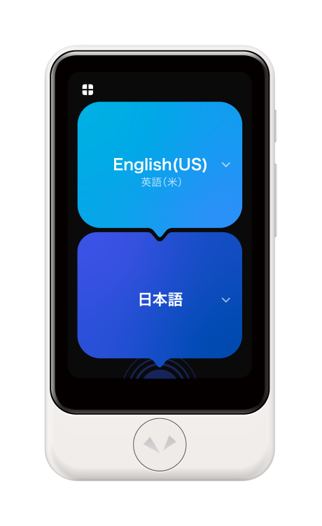












金額プランのご紹介
ビジネスモデル
サブスクリプション
セキュアに使える購入タイプ
セキュアかつ一元管理できるサービス
ポケトークアナリティクス
（端末管理ツール）
一元管理
遠隔操作
可視化
履歴収集
一元管理
遠隔操作
可視化
履歴収集
複数人の会話
グループ翻訳
グループ翻訳
会話履歴保護
一切取得されません
一切取得されません
ON
ON
POCKETALK S2
POCKETALK S2 Plus
SIM通信
1年
2年
3年
無制限（契約期間中）
メーカー保証
1年
2年
3年
無制限（契約期間中）
¥ 36,300
¥ 39,930
サポート
購入方法
2年間使い放題
3年目以降はWi-Fi接続、もしくは通信延長
オンライン
請求書
オンライン
請求書
価格（税抜）
¥ 60,000
¥ 66,000
¥ 42,840
Notes:
オンラインストア (https://store.pocketalk.jp/) でモデルを選んで、「次へ」をクリック。
必要に応じてオプション (アクセサリーや延長保証) を追加して、「カートに追加する」をクリック。
送料・お届け目安・カートの内容を確認の上、「お見積もりを取得する」をクリック。
ポップアップに必要な情報入力して、「送信」をクリック。
お客様 (入力されたEメールアドレス宛て) に見積書が送付されます。

Slide 35
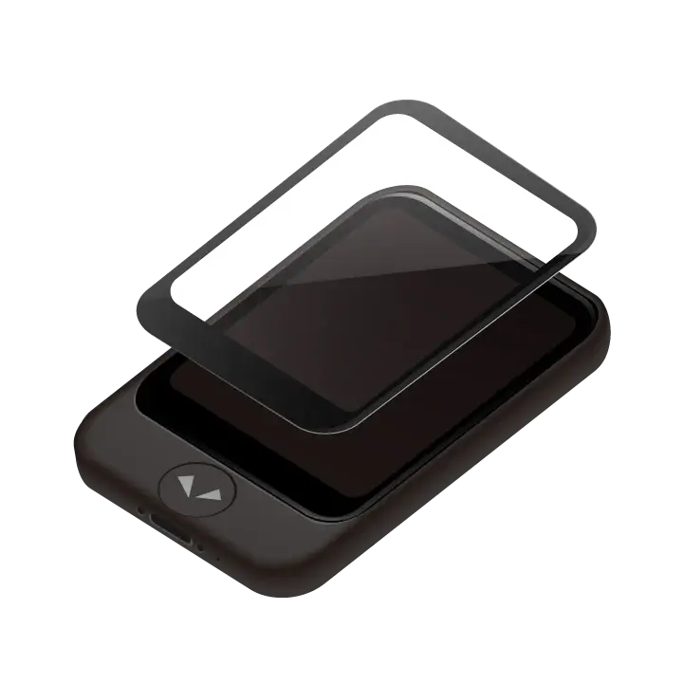
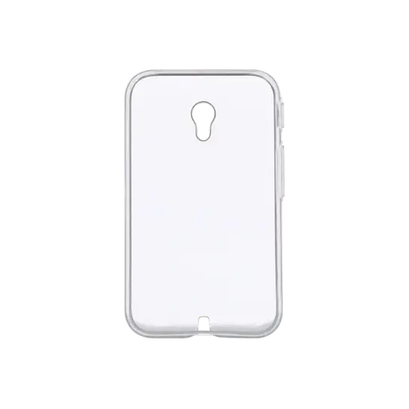
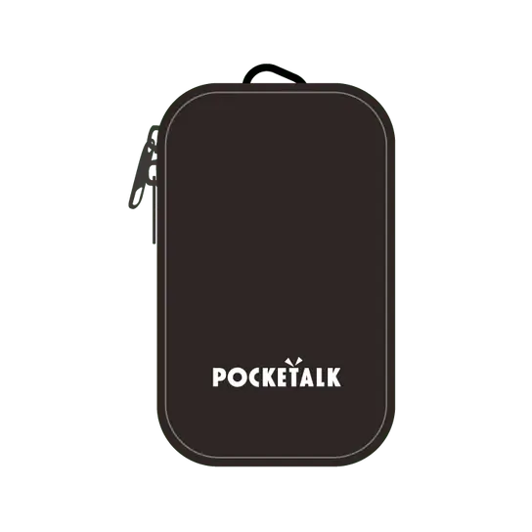
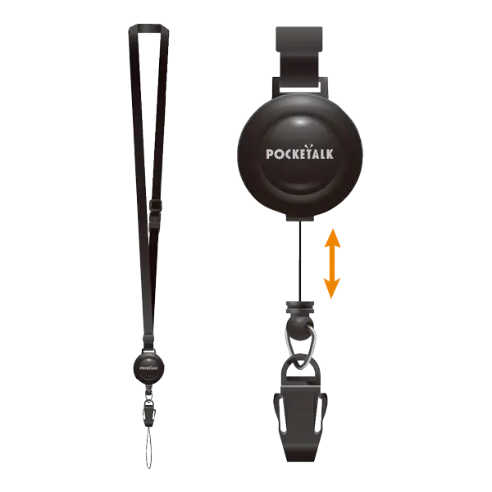
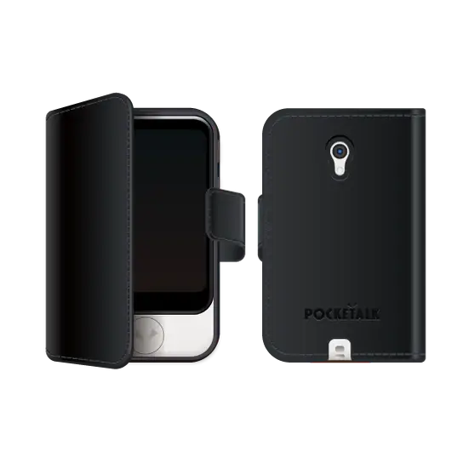
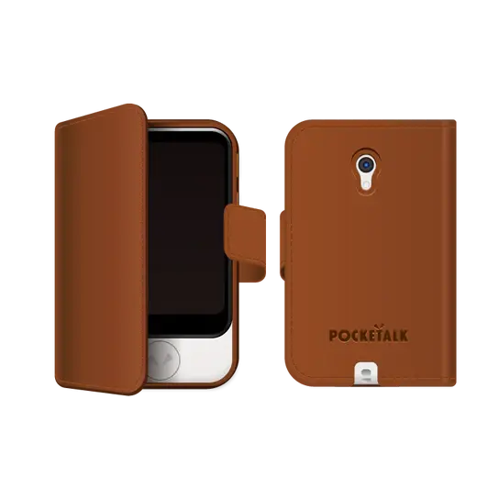
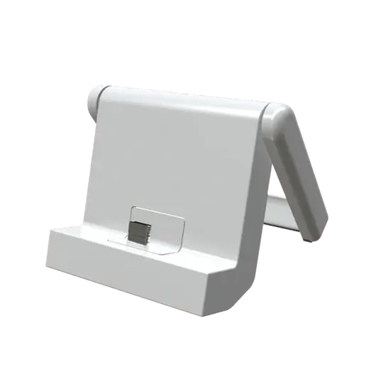
ここまでできて、このお値段。
330820
ポケトーク S/S2専用
画面保護シール
[PTS-FCL2]
¥1,000 (税抜)
275670
ポケトーク S/S2専用
クリアケース
[PTS-CCL]
¥1,500 (税抜)
275750
ポケトーク S/S2専用
ポーチ
(ブラック) [PT-PBK]
¥1,900 (税抜)
必須
275710
ポケトーク専用
ネックストラップ
(ブラック) [PT-SBK]
¥1,500 (税抜)
283730
ポケトーク S/S2専用
手帳型ケース
(ブラック) [PTS-NBK]
¥2,000 (税抜)
279700
ポケトーク S/S2専用
手帳型ケース
(ブラウン) [PTS-NBR]
¥2,000 (税抜)
人気
275740
ポケトーク 専用
クレードル
(ホワイト) [PTS-DWH]
¥3,000 (税抜)

Slide 36
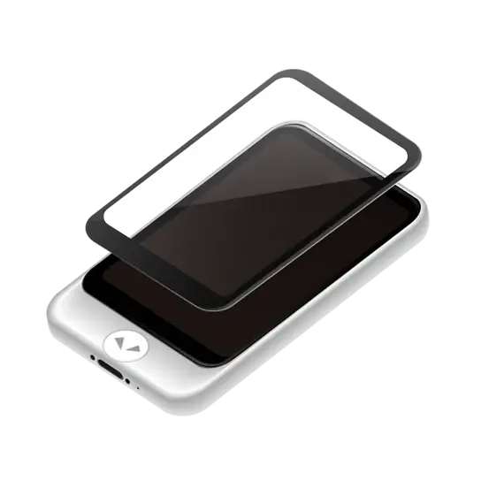
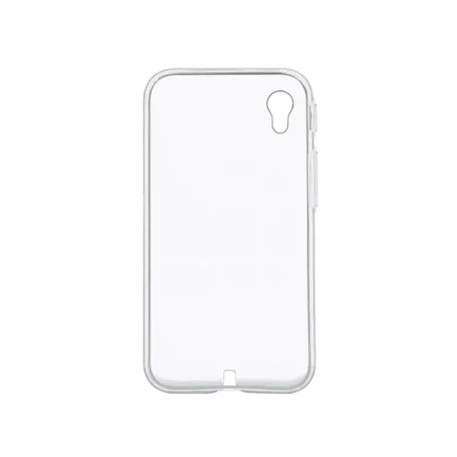
ここまでできて、このお値段。
282840
ポケトークS Plus/S2 Plus専用
画面保護シール
[PTSP-FCL]
¥1,000 (税抜)
282830
ポケトークS Plus/S2 Plus専用
クリアケース
[PTSP-CCL]
¥1,500 (税抜)
282860
ポケトークS Plus/S2 Plus専用
ポーチ
(ブラック) [PTSP-PBK]
¥1,900 (税抜)
必須
275710
ポケトーク専用
ネックストラップ
(ブラック) [PT-SBK]
¥1,500 (税抜)
人気
275740
ポケトーク 専用
クレードル
(ホワイト) [PTS-DWH]
¥3,000 (税抜)

Slide 37

THE LATEST AI
INTERPRETATION
APPENDIX
SOLUTION

Slide 38
ひと目でわかる仕様一覧。
POCKETALK S2
POCKETALK S2 Plus

Slide 39
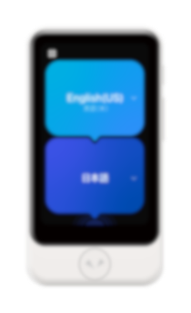
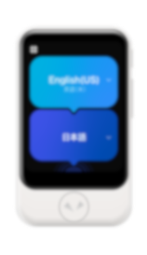
ひと目でわかる仕様一覧。
2.8inch
3.97inch
9.2cm
12.3cm
5.4cm
6.5cm
POCKETALK S2
POCKETALK S2 Plus

Slide 40
ひと目でわかる仕様一覧。
H91.6 × W53.8 × D11.5 mm | 本体サイズ | H 123 × W65 × D11 mm
75 g | 本体質量 | 125 g
H138.8 × W139.7 × D36.5 mm | パッケージサイズ | H176.3 × W139.7 × D36.5mm
2.8 inch | 画 面 | 3.97 inch
640×480 px | 解像度 | 800×480 px
ノイズキャンセリングデュアルマイク | マイク | 同左
2 pc | スピーカー | 1 pc
4.2 | Bluetooth | 同左
有り | 双方向自動翻訳 | 同左
スタンダードモデル： 2年間 ビジネスモデル： ３年間 サブスクリプション： 無制限 | 内蔵eSIM | 同左
nano-SIM | SIMカード | 同左
170以上の国と地域 | 通信エリア | 同左
POCKETALK S
POCKETALK S Plus

Slide 41
ひと目でわかる仕様一覧。
リチウムイオン | バッテリー | 同左
1200mAh（リチウムイオン電池） | バッテリー容量 | 1550mAh（リチウムイオン電池）
約179時間（7.5日） | 連続待受時間 | 約213時間（8.9日）
約75分（1時間15分） | 充電時間 | 約105分（1時間45分）
4.56wh | ワット時定格量 | 5.89wh
USB Type-C | 充電端子 | 同左
入力電圧5Vまで／入力電流 2Aまで | 充電仕様 | 同左
有（標準） | 充電器 | 同左
3G W-CDMA: 1/2/5/6/19 4G FDD-LTE: 1/2/3/4/5/7/8/12/13/17/18/19/20/25/26/28B TD-LTE: 38/39/40/41 | Wi-Fi | 同左
動作温度： 0～40度 (結露がないこと) 保存温度： －20～45度 (結露がないこと) | 環境条件 | 同左
POCKETALK S
POCKETALK S Plus

